Slide 1
Изображения в HTML

Slide 2
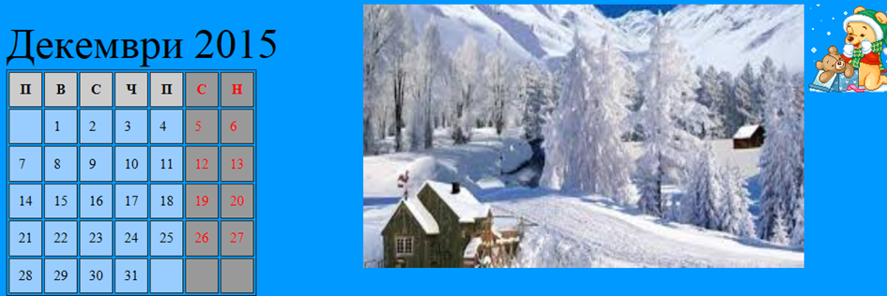
Календар

Slide 3
1.ФОРМАТИ НА ФАЙЛОВЕ ЗА ИЗОБРАЖЕНИЯ
gif формат- който се използва предимно за картинки, илюстрации и надписи. gif файловете могат да бъде анимирани - да съдържат движеща се картинка, могат да съдържат "прозрачен" елемент в себе си

Slide 4
1.ФОРМАТИ НА ФАЙЛОВЕ ЗА ИЗОБРАЖЕНИЯ
Б) jpeg или jpg формат - който се използва предимно за висококачествени фотографии. jpg файла не може да бъде анимиран, нито да съдържа прозрачни елементи.

Slide 5
2.СВАЛЯНЕ НА ИЗОБРАЖЕНИЯ ОТ WEB
А) Безплатни изображения може да намерите и като търсите по ключови думи, например free images, free animated gifs, free pictures, free graphics и т.н.

Slide 6
2.СВАЛЯНЕ НА ИЗОБРАЖЕНИЯ ОТ WEB
Б) графики специално предназначени за HTML-страници: бутони, стрелки, линии, анимирани надписи, интерфейси, фонови графики чрез ключови думи като free graphics, free clip art, free buttons, free backgrounds, free interfaces и т.н.

Slide 7
3.ИЗОБРАЖЕНИЯ В WEB СТРАНИЦАТА
<img src="Име на изображение.gif" />
Трябва изображението да се намира в същата папка, в която се намира и HTML-страницата.

Slide 8
А) таг <div> за разположение на изображението в страницата
- атрибута align
align =“left”
align=“right”
align=“center”
<div align="center">
<img src="snimka.gif" />
</div>

Slide 9
4.АТРИБУТИ НА ТАГА ЗА ИЗОБРАЖЕНИЕ
а) width - задава ширина на изображението в пиксели
б) height - задава височина на изображението в пиксели
<img src="snimka.gif" width="200" height="90" />

Slide 10
4.АТРИБУТИ НА ТАГА ЗА ИЗОБРАЖЕНИЕ
в) alt - задава алтернативно название на изображението
<img src=“snimka.gif" alt="Описание на изображението" />

Slide 11
4.АТРИБУТИ НА ТАГА ЗА ИЗОБРАЖЕНИЕ
г) border - задава рамка около изображението в пиксели
<img src="snimka.gif" border="8" />

Slide 12
5.ПОДРАВНЯВАНЕ НА ИЗОБРАЖЕНИЕ СПРЯМО ТЕКСТ
А) атрибута align, който трябва да се вкара в тага img и да му се зададе стойност.
align =“left”
align=“right”

Slide 13
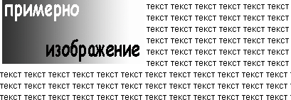
<img src=“snimka.gif" width="200" height="90" alt="Описание на изображението" align="left" />
текст текст текст текст текст текст текст текст текст текст текст текст текст текст текст текст
Изображението ще е разположено в лявата част на страницата, а текста ще го обтича отдясно:

Slide 14
align="top” първия ред от текста се показва подравнен с горната част на изображението, а останалата част от текста - под изображението.
align="middle" първия ред от текста се показва в средата на изображението, а останалата част от текста - под изображението.
align="bottom" ефекта е като този по подразбиране - текста започва да тече в долната част на изображението.

Slide 15
6.Свободно пространство около изображението
А) Атрибута hspace задава свободно пространство отляво и отдясно на изображението
Б) Атрибута vspace - отгоре и отдолу. Стойностите на двата атрибута са в пиксели.

Slide 16
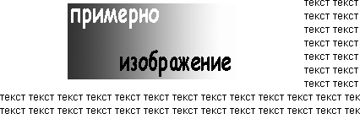
Пример
<img src=“Snimka.gif" width="200" height="90" alt="Описание на изображението" align="left" vspace="10" hspace="80" />

Slide 17
ИЗПОЛЗВАНЕ НА ИЗОБРАЖЕНИЕ КАТО ХИПЕРВРЪЗКА
<a href="http://www.yahoo.com"><img src="Example.gif" width="200" height="90" alt="Описание на изображението„></a>

Slide 18
Когато правим от изображението хипервръзка около него винаги автоматично се появява рамка.
За да премахнем рамката трябва в тага img да вкараме атрибута border и да му зададем стойност нула.

Slide 19
Ако желаем връзката да се отваря в нов прозорец трябва да добавим към тага a атрибута target и да му зададем стойност _blank:
<a href="http://www.yahoo.com" target="_blank"><img src="Example.gif" width="200" height="90" alt="Описание на изображението" border="0"></a>

